Slide 1
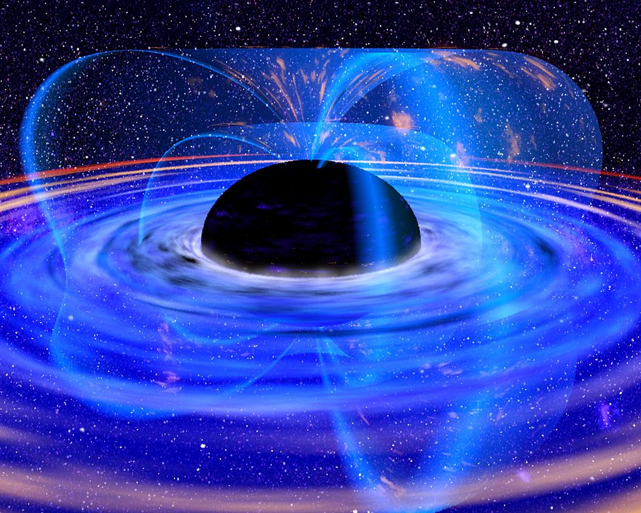
შავი ხვრელები და ინფორმაციის შენახვის პარადოქსი
BLACK HOLES INFORMATION PARADOX
ბაჩანა ბერაძე

Slide 2
კვანტური თეორია
ფარდობითობის ზოგადი თეორია
პარადოქსის არსი
გადაწყვეტა

Slide 3


კვანტური თეორია - მდგომარეობის სტატისტიკური აღწერა
კვანტური დეტემინიზმი: თუ მოცემულია სისტემის საწყისი მდგომარეობა (ტალღური ფუნქცია), მასზე დროის ევოლუციის უნიტარული ოპერატორის მოქმედებით ცალსახად განისაზღვრება სისტემის მდგომარეობა დროის ყოველ შემდგომ მომენტში;
შებრუნებადობა: უნიტარული გარდაქმნის ოპერატორი შებრუნებადია და, მაშასადამე, “წარსულის” ტალღური ფუნქციებიც ცალსახად განისაზღვრება.
ამ ორი დებულებიდან ვასკვნით, რომ კვანტური თეორიის თანახმად ინფორმაცია სისტემის მდგომარების შესახებ ყოველთვის ინახება

Slide 4
ფარდობითობის ზოგადი თეორია-გრავიტაცია, როგორც სივრცე-დოის გამრუდების ეფექტი
აინშტაინის განტოლებების ერთ-ერთი ამონახსნის თანახმად ზემასიური კომპაქტური ობიექტები ქმნიან შავ ხვრელებს;
მათ სიახლოვეს გრავიტაცია ძალიან ძლიერია, რაც იწვვევს მოვლენათა ჰორიზონტის არსებობას, რომლის გადაკვეთის შემდეგ თავის დაღწევა შავი ხვრელიდან შეუძლებელია;
ამ თეორისს თანახმად შავი ხვრელი არაფერს არ ასხივებს, ანუ მასში შთანთქმული სხეულები სამუდამოდ შიგნით რჩებიან.

Slide 5
შავ ხვრელს არ გააჩნია “თმები”
აინშტაინის განტოლებების შავი ხვრელის ტიპის ყოველი ამონახსნი შეიძლება დახასიათდეს მხოლოს სამი გარედან დაკვირვებადი კლასიკური პარამეტრით:
მასა, ელექტრული მუხტი და კუთხური მომენტი.
ყველა სხვა ინფორმაცია უჩინარდება მოვლენათა ჰორიზონტის მიღმა

Slide 6
ინფორმაციის შენახვის პარადოქსი
ჰოკინგის გამოსხივება - შავი ხვრელი კვანტური ეფექტების გამო მუდმივად ასხივებს ნაწილაკებს და კლებულობს ზომაში
რადგანაც შავ ხვრელს არ გააჩნია “თმები”
ინახავს თუ არა ჰოკინგის გამოსხივება ინფორმაციას?
თუ ჰოკინგის გამოსხივება დამოუკიდებელია შთანთქმულ სხეულზე და მაშასადამე ინფორმაცია არ ინახება კვანტური მექანიკა საჭიროებს მოდიფიცირებას
თუ ინფორმაცია ინახება, მაშინ ფარდობითობის ზოგადი თეორია საჭიროებს მოდიფიცირებას!

Slide 7
პარადოქსის გადაწყვეტა
სასკინდის მოდელის თანახმად გარეთმყოფი დამკვირვებლის აზრით არსებული ინფორმაცია სხეულის შთანთქმისას რჩება მოვლენათა ჰორიზონტზე და ჰოკინგის გამოსხივების სასშუალებით კვლავ აღდგება
ჰორიზონტს მიღმა მყოფი დამკვირვებლისთვისაც არსებობს გარკვეული ინფორმაცია რომელის აგრეთვე არ კვეთს მოვლენათა ჰორიზონტს და ვინაიდან ეს ორი დამკვირვებელი ერთმანეთთან ვერასდროს ამყარებს კავშირს, ამიტომ არც პარადოქსი არსებობს.

Slide 8
გმადლობთ ყურადღებისთვის

